Slide 1
KOTT 2024 –tutkimus: toteutus ja tuloksia opiskelijoiden fyysisestä aktiivisuudesta
Valtteri Pohjola & KOTT-työryhmä

Slide 2
Sisällys
Tutkimuksen toteutus
Mikä on KOTT –tutkimus?
Mihin tuloksia käytetään?
Menetelmät ja tutkimuksen kulku
Aineisto
Raportointi
Tuloksia 2024
Liikunta
Istuminen
Liikuntatoimintaan osallistuminen
Yhteenveto ja johtopäätökset

Slide 3
KOTT 2024 –tutkimuksen toteutus

Slide 4
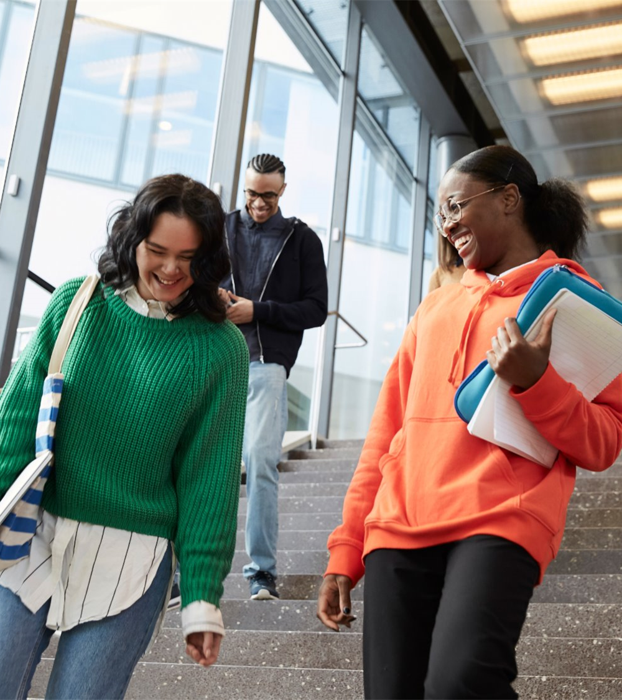
Mikä on KOTT-tutkimus?
Valtakunnallinen korkeakouluopiskelijoiden terveys- ja hyvinvointitutkimus
Tuottaa monipuolista tietoa 18–34-vuotiaiden opiskelijoiden terveyden, hyvinvoinnin ja terveyspalveluiden nykytilasta ja muutoksesta
Pääpaino on tiedoissa joita ei saada muista lähteistä mm. koettu terveys, mielenterveysoireilu, elintavat, opiskelukyky, osallisuus, terveyspalvelukokemukset
KOTT-kysely toteutetaan joka neljäs vuosi. Alun perin tutkimuksesta vastasi YTHS.
THL toteutti tutkimuksen ensimmäistä kertaa vuonna 2021 ja toisen kerran vuonna 2024.

Slide 5
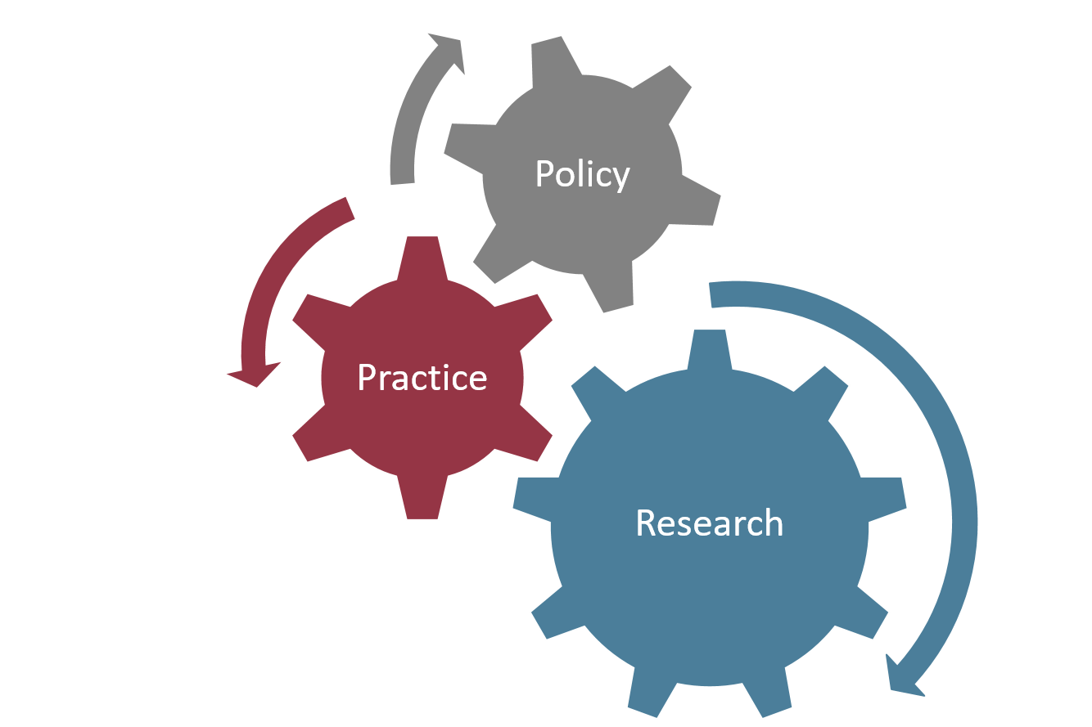
Mihin KOTT-tutkimuksen tuloksia voidaan käyttää?
1) Tilannekuva ja tulevan ennakointi
Millaisia terveys- ja hyvinvointiongelmia korkeakouluopiskelijoilla on?
Kuinka yleisiä ne ovat?
Mitkä ongelmat ovat yleistymässä? Mitkä vähenemässä?
2) Terveys- ja hyvinvointiongelmien ehkäisy
Mitkä ovat tärkeimpiä ongelmien syitä ja mitkä suojaavia tekijöitä? Miten niiden yleisyys muuttuu? Missä opiskelijaryhmissä ne ovat yleisimpiä? Miten ongelmien syitä voidaan vähentää ja suojaavia tekijöitä vahvistaa?
3) Terveyspalvelujen kehittäminen
Saavatko opiskelijat tarvitsemiaan YTHS:n palveluja? Tuottavatko palvelut toivotun tuloksen? Miten ennaltaehkäisevää työtä tulisi kohdistaa?

Slide 6





KOTT 2024-tutkimukseen kutsuttiin 12 000 korkeakouluopiskelijaa
Tuloksia julkaistaan
THL:n verkkopalvelussa ja raportteina
Opiskelijoita pyydettiin vastaamaan sähköiseen kyselyyn
Tutkimukseen poimittiin 12 000 opiskelijan (18-34 v) satunnaisotos korkeakouluittain
(+ seurantatutkimus
<5000 opiskelijaa )
Aineistoa analysoitiin, muodostettiin tulosmuuttujat ja täydennettiin kansallisten rekisterien tiedoilla
Tulosten julkaisu jatkuu tieteellisinä artikkeleina ja aineistosta siirretään kopio FSD arkistoon
31 %
osallistui
Helmikuu 2024
Maalis-huhtikuu 2024 Syys-joulukuu 2024
2025-2026

Slide 7
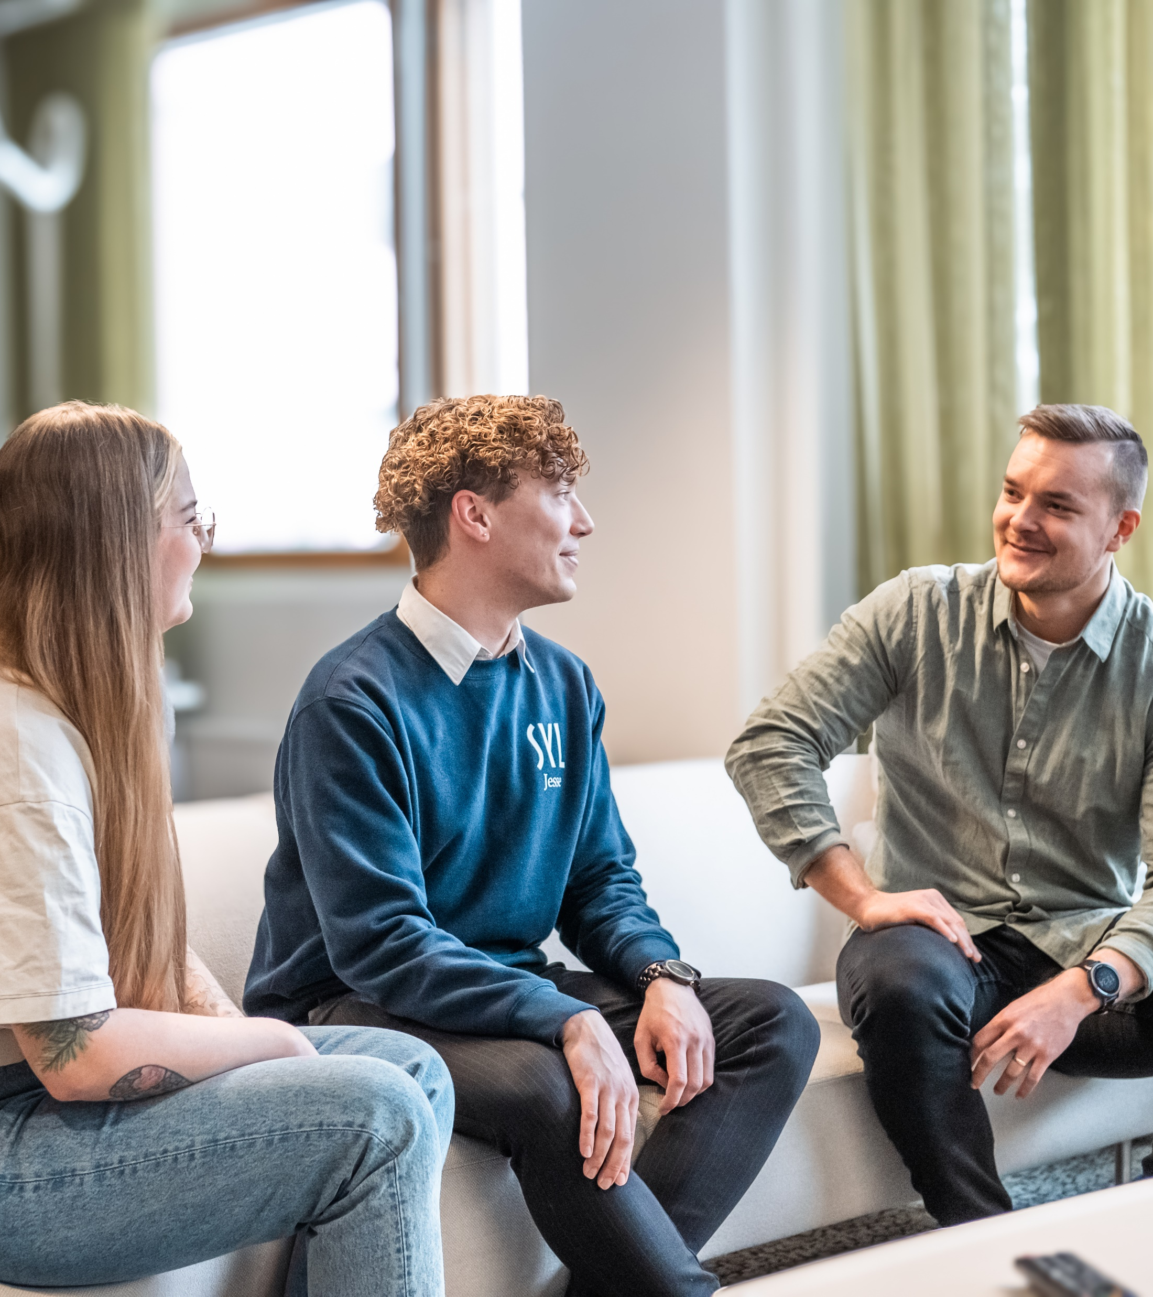
Kyselylomake 2024
Turvallisuus ja tulevaisuus
Terveys
Suun terveys
Terveyspalvelut
Liikunta, ravinto ja uni
Tupakka, alkoholi ja huumeet
Opiskelu
Netin käyttö ja rahapelaaminen
Elinolot
Sosiaaliset suhteet
Opiskelun ja perheen yhteensovittaminen

Slide 8
Aineistoon yhdistetään laajasti kansallisista rekistereistä saatavia tietoja
Rekisterinpitäjä | Rekisterit/rekisteritiedot
THL | Terveydenhuollon poisto-/hoitoilmoitusrekisterin (HILMO) tiedot, kuten diagnoosit ja tehdyt toimenpiteet, Perusterveydenhuollon hoitoilmoitusrekisterin (AvoHilmo) tiedot, Syntyneiden lasten rekisterin tiedot kuten synnytysvuodet sekä synnytyksiin ja raskauden seurantaan liittyvät tiedot, Toimeentulorekisterin tiedot, Tartuntatautirekisteritiedot (kuten COVID-tapaukset).
Digi- ja väestötietovirasto | ikä, sukupuoli, syntymämaa, kansalaisuus, siviilisääty, huoneiston asukkaiden kokonaismäärä, alaikäisten määrä huoneistossa, huollettavien lukumäärä sekä kotikunta
VIRTA-tietokanta (rekisterinpitäjänä korkeakoulut) | syntymäaika, sukupuoli, äidinkieli, korkeakoulu, viimeisin voimassa oleva opinto-oikeus, OKM:n ohjauksen ala, opintojen aloitusvuosi, opintopistemäärä lukukausittain
Kansaneläkelaitos | lääkkeiden erityiskorvausoikeus, saadut lääkekorvaukset, lääkeostot, kuntoutus, sairaspäiväraha, eläketiedot.
Tilastokeskus | pääasiallinen toiminta, kuolemansyyt, henkilötietojen pitkittäisaineisto (FOLK)
Eläketurvakeskus | eläkerekisteri (eläkkeet, päätökset), ansaintarekisteri, palkattomat jaksot
Notes:
- Painokertoimien laskennassa käytettiin koko otokselle saatavissa olleista rekiseritiedoista seuraavia: ikä, sukupuoli, äidinkieli, korkeakoulusektori ja edellisen lukukauden opintopistemäärä.

Slide 9



Perusraportointi
Suorat painotetut jakaumat
Indikaattorit
Ilmiöraportit
113
10/12 julkaistu loppuvuoden 2024 aikana. 2 tulossa.
Ryhmiteltynä iän, sukupuolen ja korkeakoulusektorin mukaan
KOTT –tutkimuksen tuloksia: https://thl.fi/kott/tulokset

Slide 10
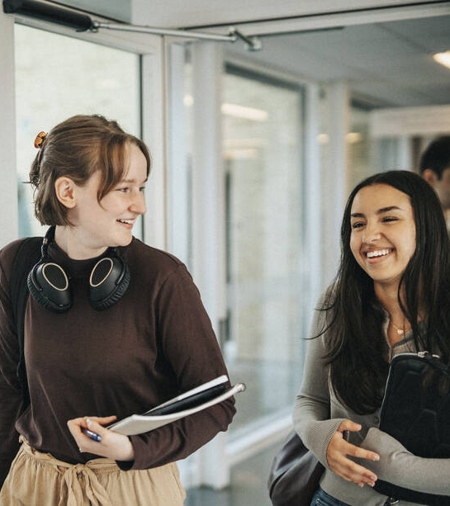
KOTT 2024: Myönteisiä signaaleja korkeakouluopiskelijoiden hyvinvoinnista
Koettu terveys on opiskelijoilla kohentunut korona-ajan jälkeen – noin 70 prosenttia kokee terveytensä hyväksi tai melko hyväksi.
Ajankohtainen psyykkinen kuormittuneisuus on nyt vähentynyt korona-aikaan verrattuna, etenkin naisilla.
Opiskelijoista 83 prosenttia kokee päivittäisen elämänsä turvalliseksi.
Kolme neljästä luottaa viranomaisten antamiin ohjeisiin kriisitilanteissa.
Vain harva opiskelija epäilee kykyään toimia itse hyvin kriisitilanteissa.

Slide 11
KOTT 2024: Korkeakouluopiskelijoiden hyvinvoinnin haasteita
Toimeentulovaikeudet ovat lisääntyneet – jo viidenneksellä toimeentulo erittäin niukkaa ja epävarmaa
Monilla on heikko tulevaisuudenusko – 16 prosenttia ei suhtaudu tulevaisuuteensa luottavaisesti
Terveysongelmista johtuvat toimintarajoitteet ovat lisääntyneet – kolmannes kokee jonkin terveysongelman rajoittavan tavallisissa toimissa
Useampi kuin joka kymmenes opiskelija kokee keskittymisvaikeuksia.
Lähes kaksi kolmesta mielenterveyspalveluita tarvinneesta kokee saaneensa niitä riittämättömästi
Notes:
Toimeentulovaikeudet ovat lisääntyneet sekä yliopistossa että ammattikorkeakoulussa opiskelevilla. Toimeentulon niukkuus ja epävarmuus on kuitenkin edelleen yleisempää ammattikorkeakouluopiskelijoilla (24 %) kuin yliopisto-opiskelijoilla (15 %).

Slide 12
Tuloksia liikunnasta ja istumisesta

Slide 13
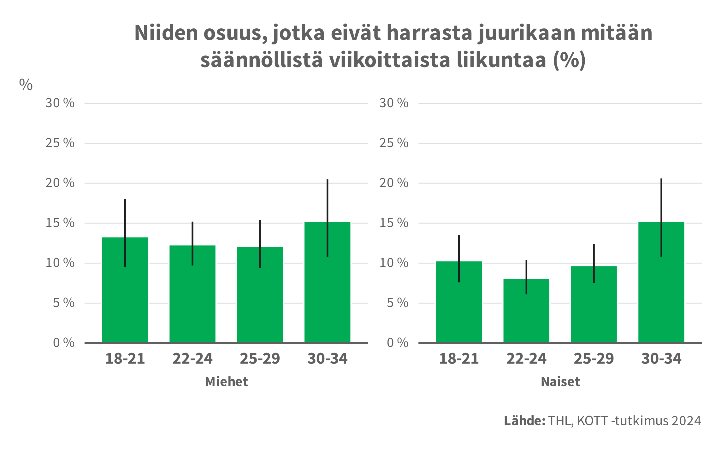
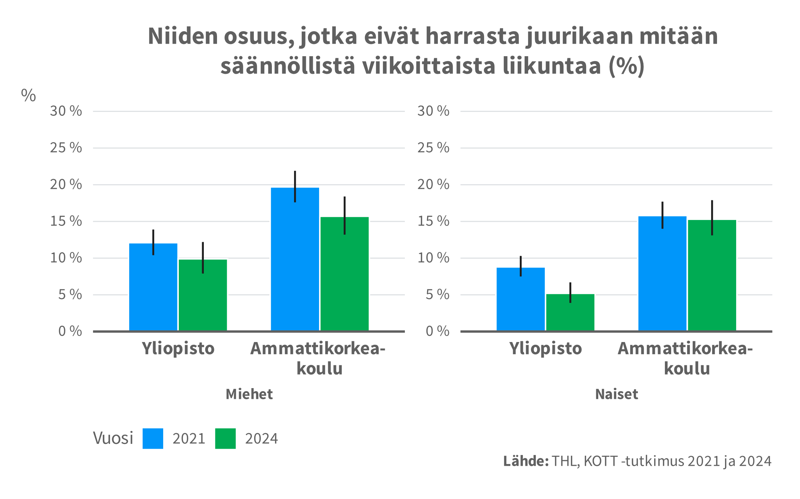
Niiden osuus, jotka eivät harrasta juurikaan mitään säännöllistä viikoittaista liikuntaa (%)
Opiskelijoista 11 % ei harrasta juurikaan mitään säännöllistä viikoittaista liikuntaa.
AMK-opiskelijoilla (16 %) säännöllistä liikuntaa harrastamattomien osuus oli yli tuplasti suurempi kuin yliopisto-opiskelijoilla (7 %).
Liikkumattomuuden yleisyys laski hieman vuodesta 2021 (14 %) vuoteen 2024 (11 %).

Slide 14
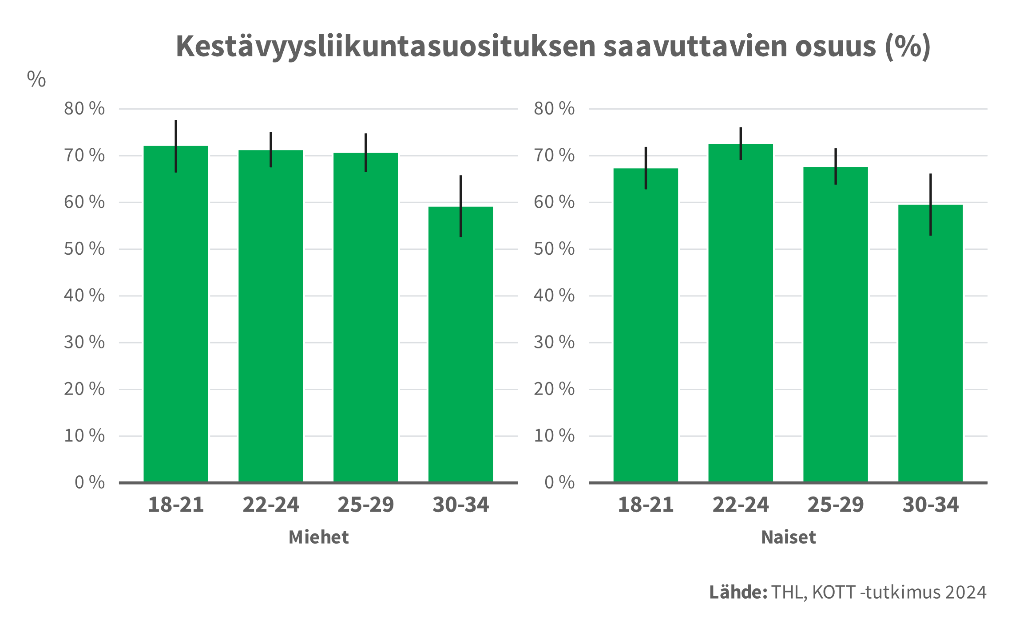
Kestävyysliikuntasuosituksen saavuttavat (%)
Lähes 70 prosenttia mies- ja naisopiskelijoista saavuttaa kestävyysliikuntasuosituksen mukaisen reippaan ja/tai rasittavan liikunnan määrän.
30-34-vuotiaat saavuttavat kestävyysliikuntasuosituksen harvemmin kuin tätä nuoremmat opiskelijat.
20-39-vuotiaat koko väestössä
 | 2022
Miehet | 73 %
Naiset | 65 %
Lähde: Terve Suomi 2022, THL

Slide 15
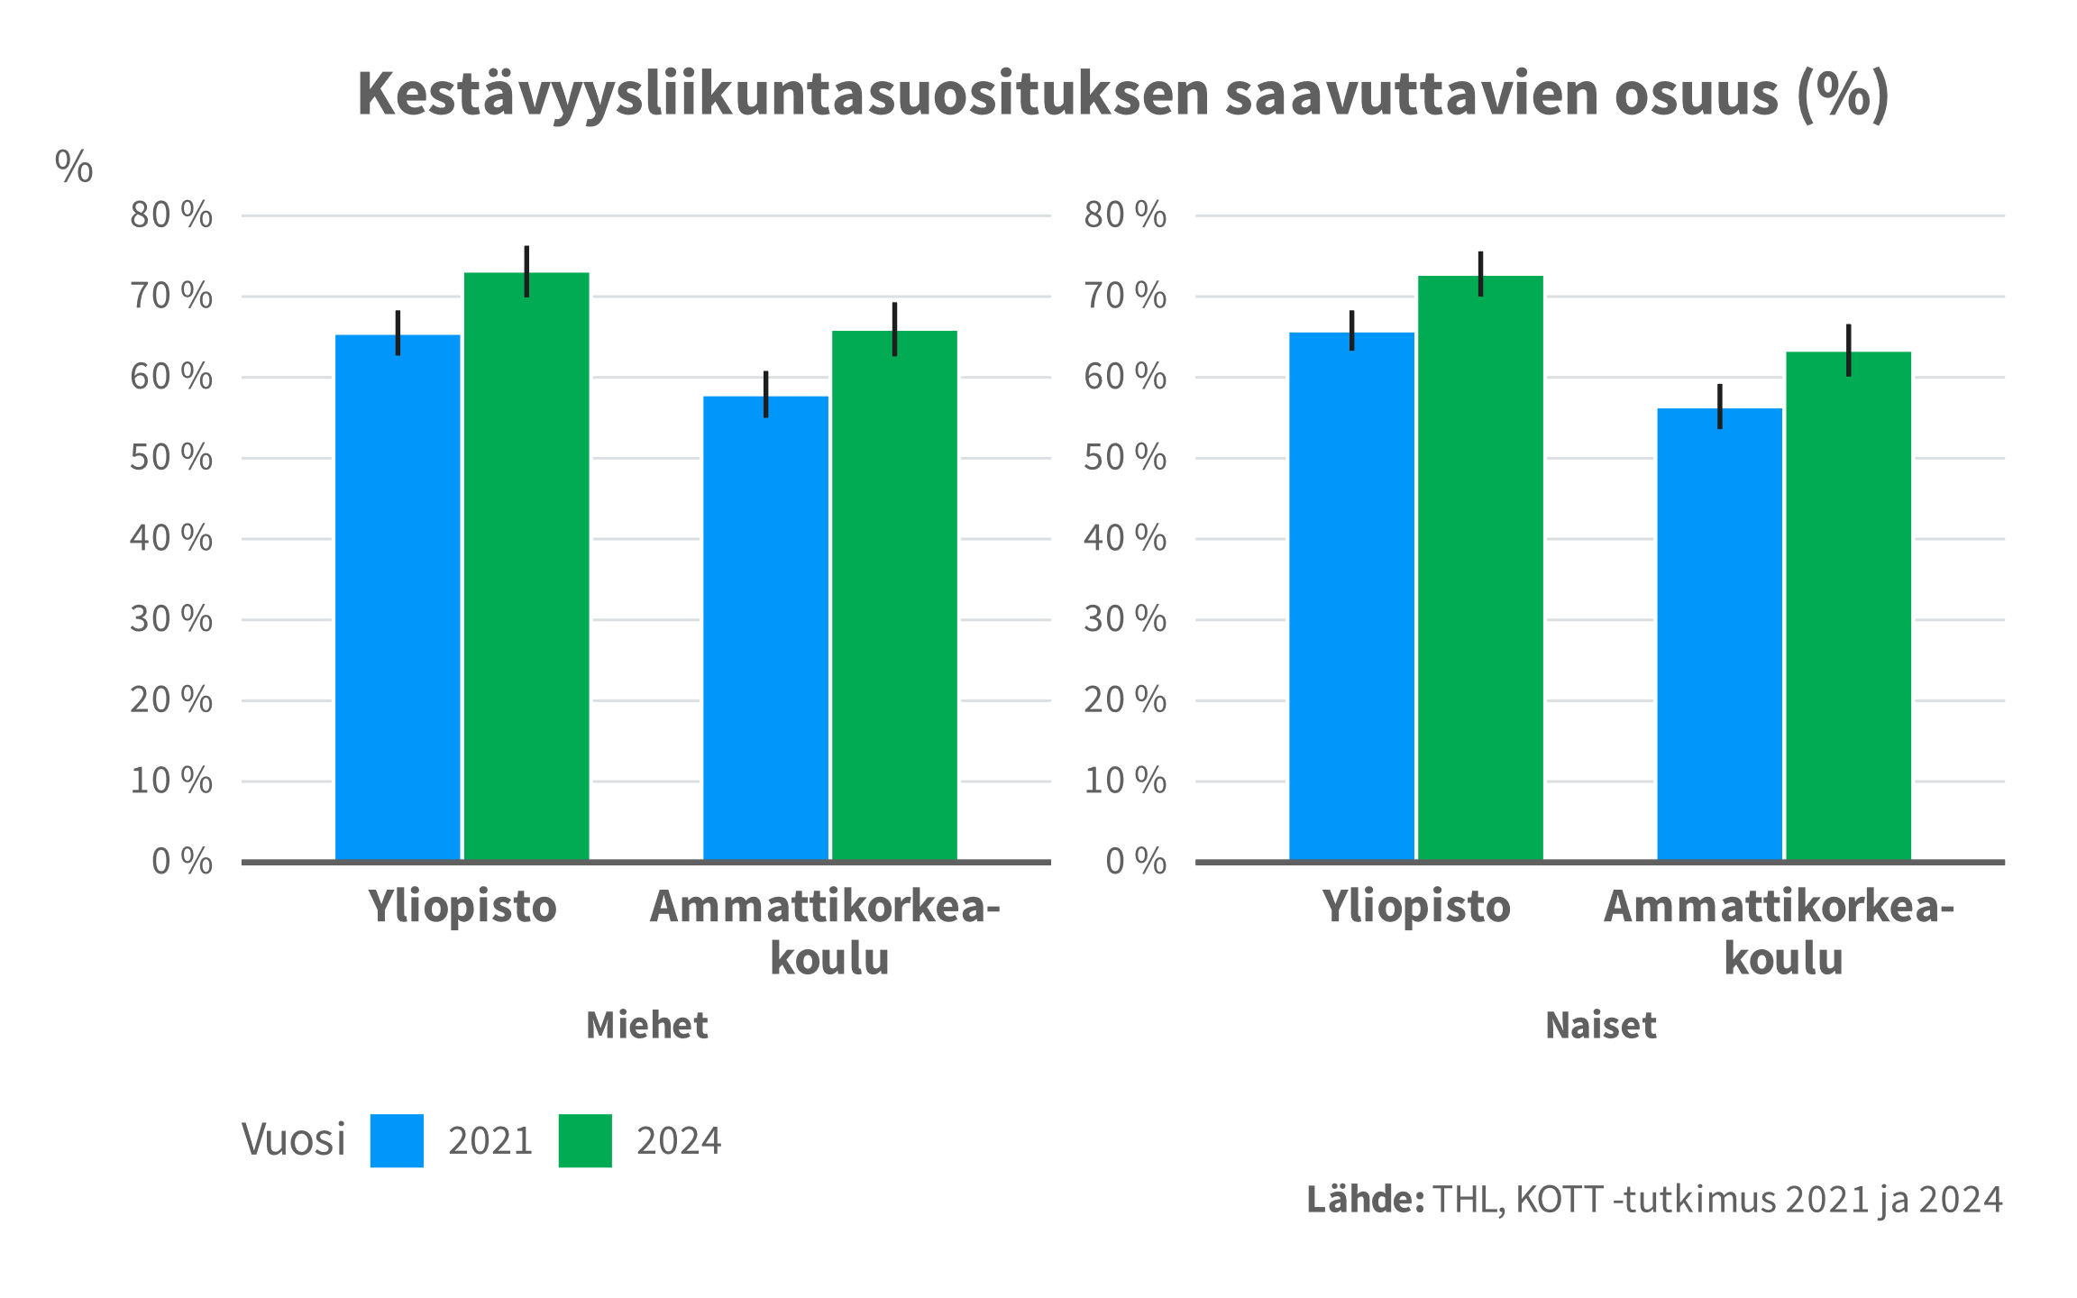
Kestävyysliikuntasuositus – 2021 vs. 2024
Kestävyysliikuntasuosituksen saavuttavien osuus kasvoi vuodesta 2021 (62 %) vuoteen 2024 (69 %) sekä yliopistossa että ammattikorkeakoulussa opiskelevilla miehillä ja naisilla.

Slide 16
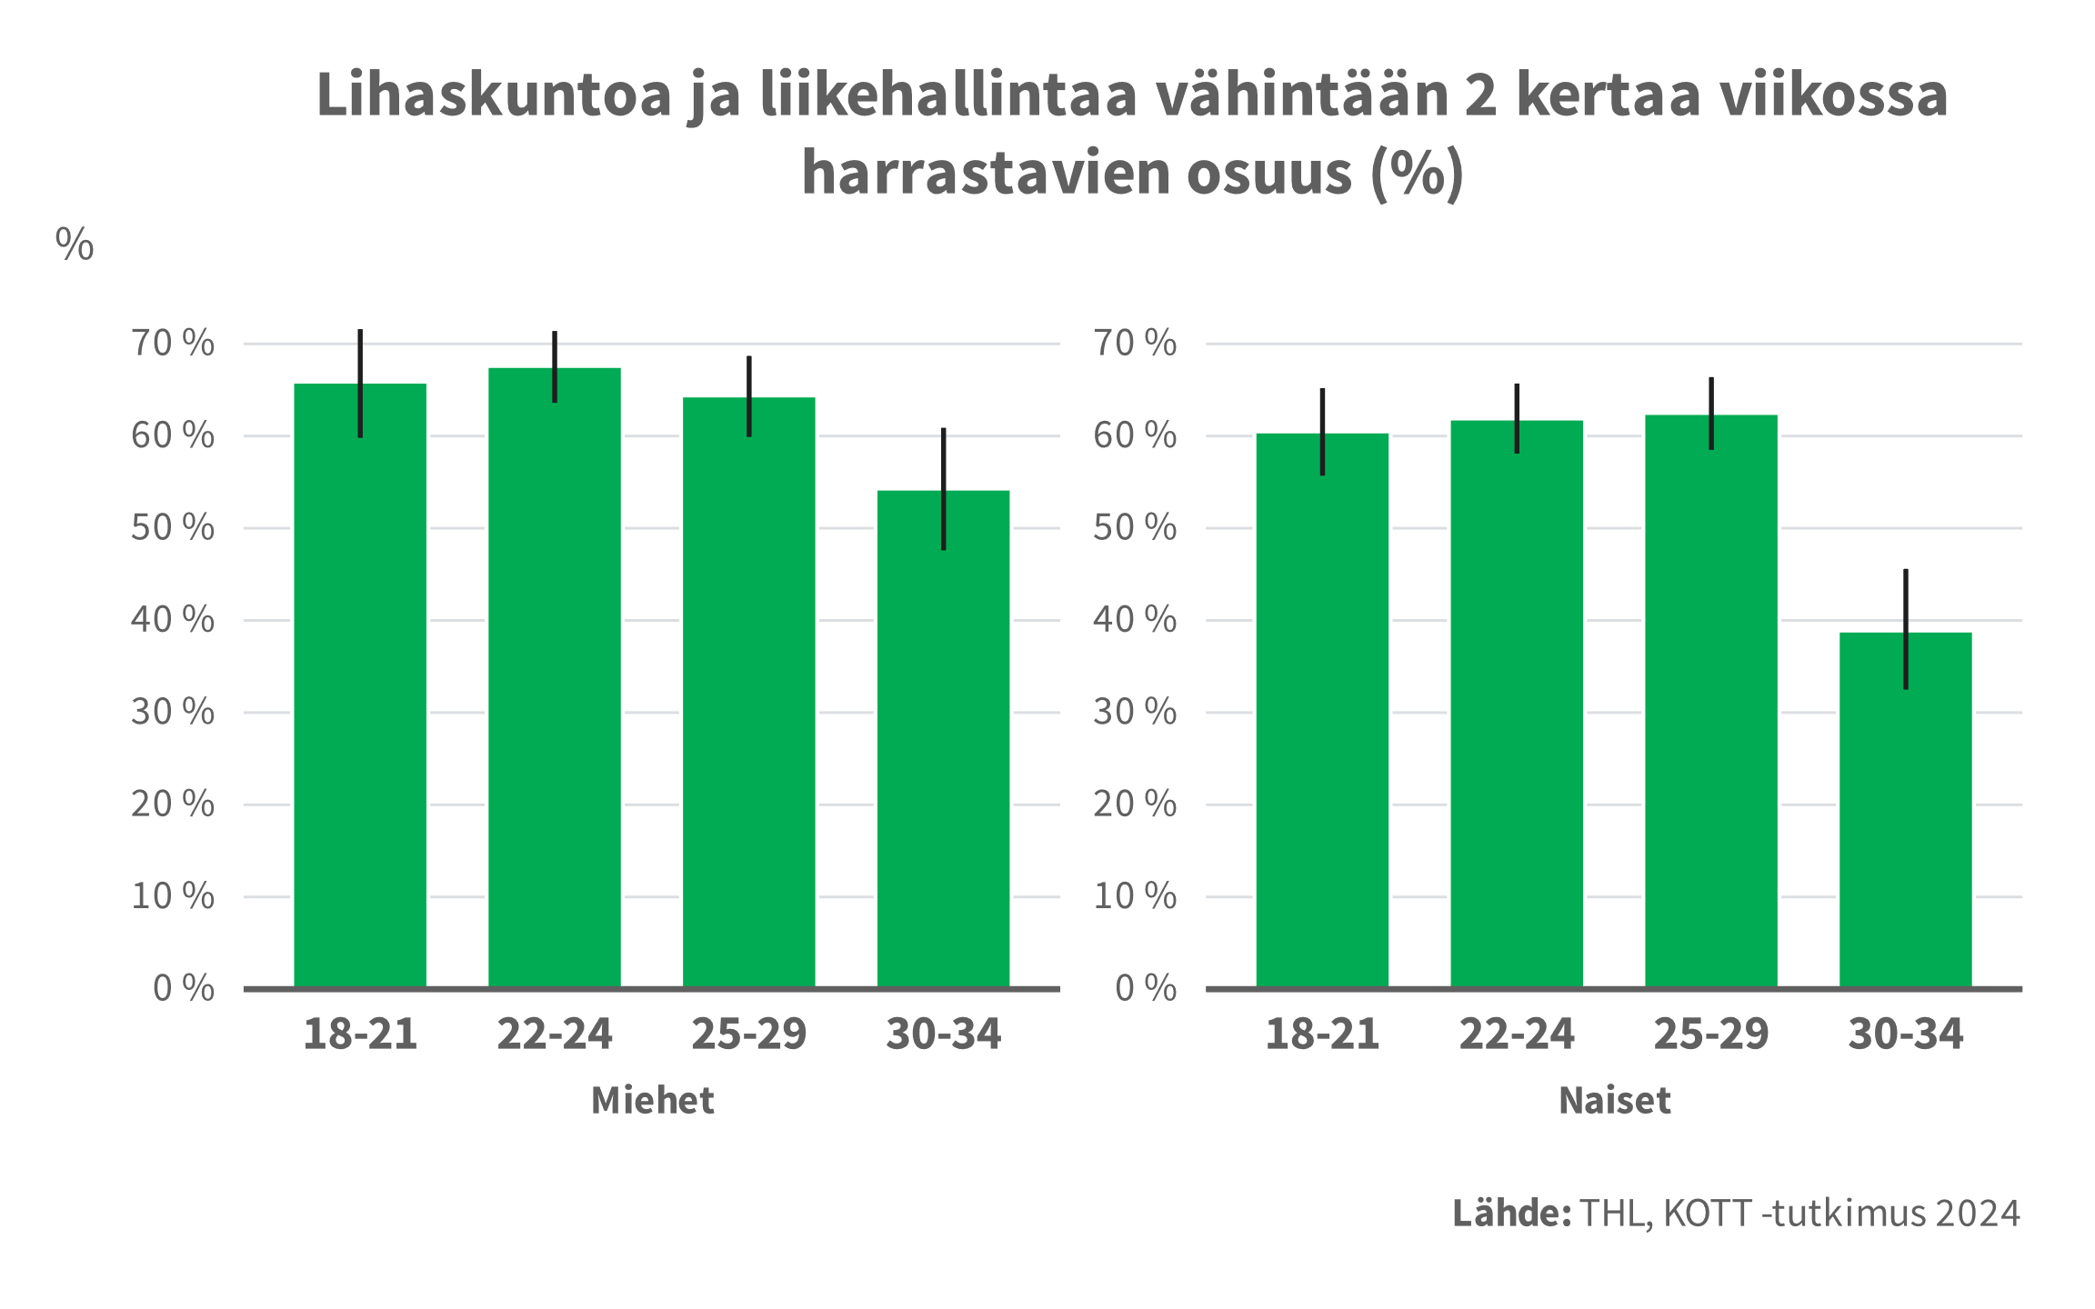
Lihaskunto- ja liikehallintasuosituksen saavuttavat (%)
64 prosenttia miehistä ja 59 prosenttia naisista saavuttaa lihaskunto- ja liikehallintasuosituksen.
Alle 30-vuotiailla opiskelijoilla ei eroja, mutta harvimmin suositus saavutetaan 30-34-vuotiaiden ikäryhmässä.
Opiskelijoista harvimmin suosituksen saavuttavat 30-34-vuotiaat naiset (39 %).
20-39-vuotiaat koko väestössä
 | 2022
Miehet | 58 %
Naiset | 48 %
Lähde: Terve Suomi 2022, THL

Slide 17
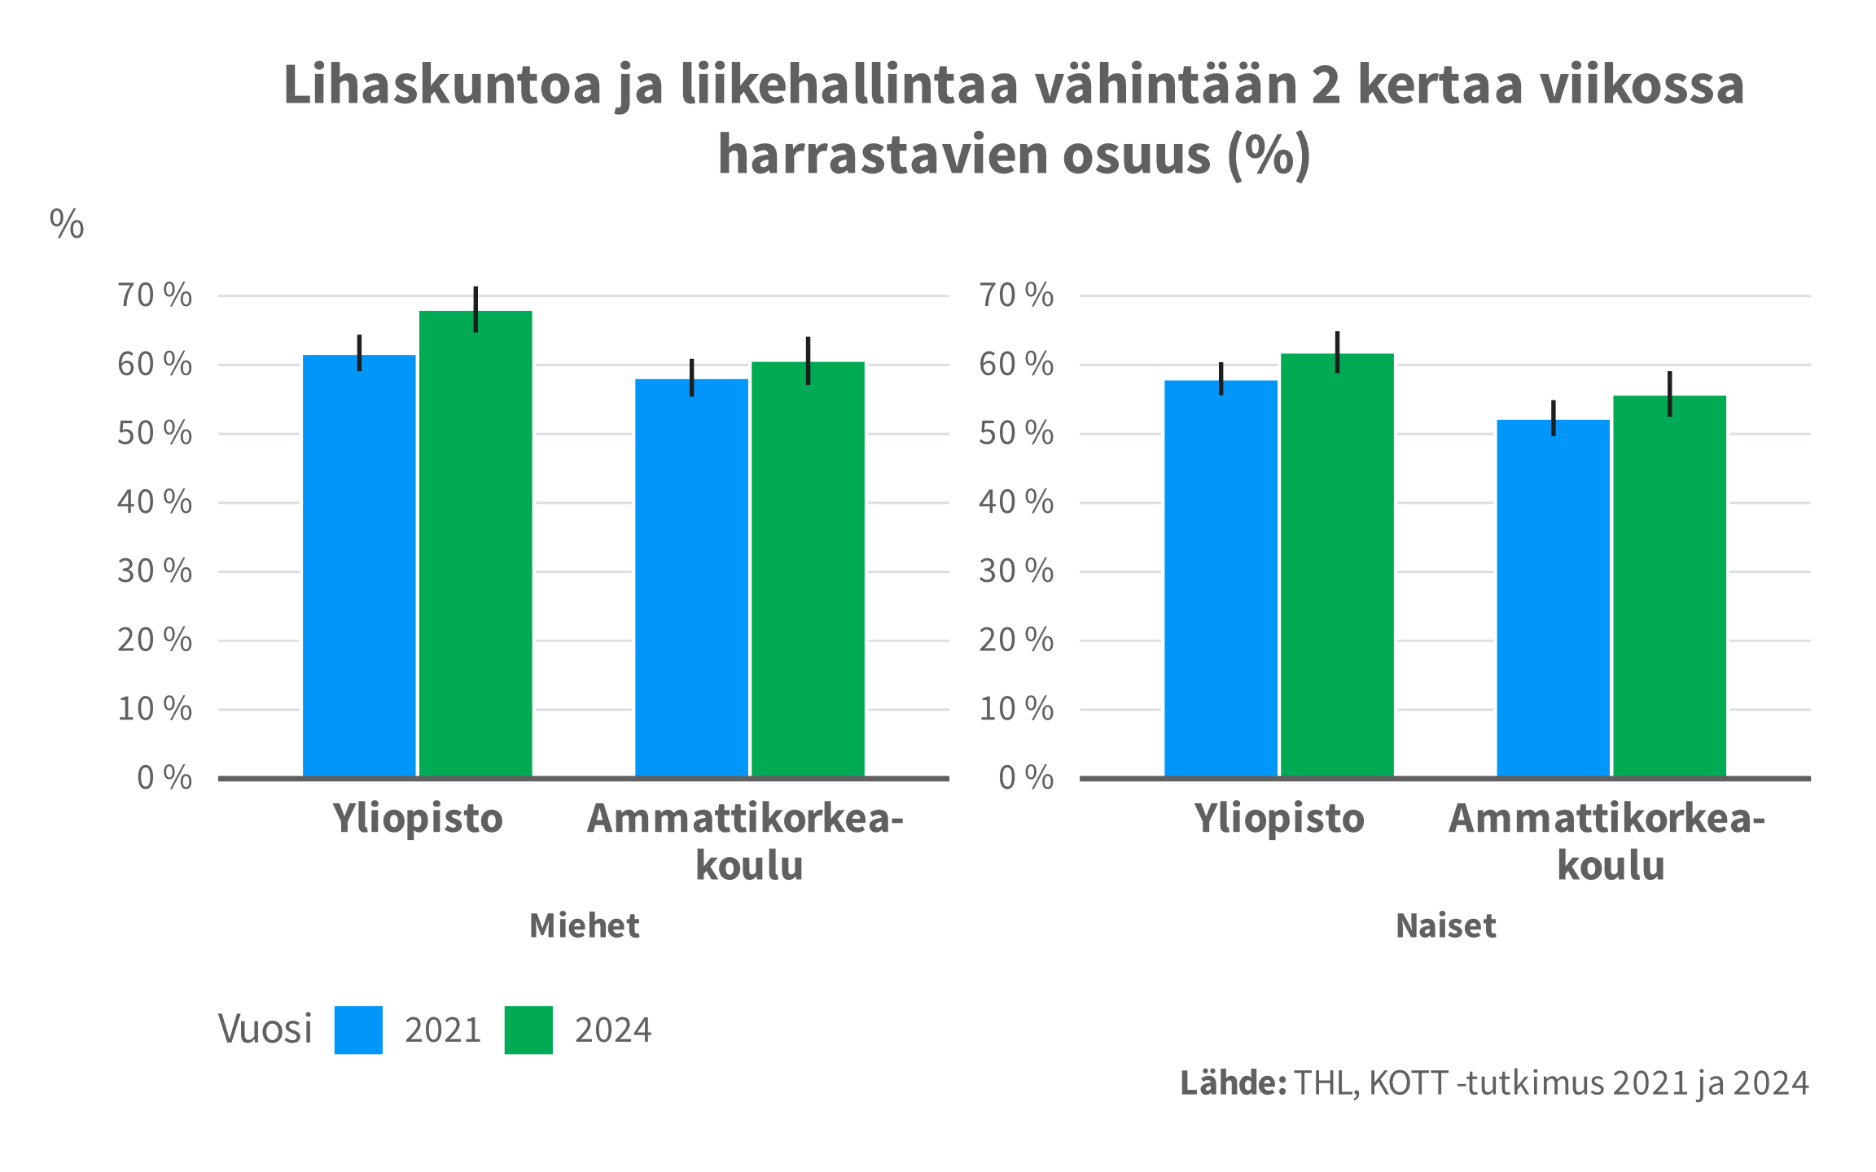
Lihaskunto- ja liikehallintasuositus – 2021 vs. 2024 (%)
Lihaskunto- ja liikehallintasuosituksen mukainen liikkuminen lisääntyi yliopistossa opiskelevilla miehillä vuodesta 2021 (62 %) vuoteen 2024 (68 %).
AMK:ssa opiskelevilla miehillä tai naisopiskelijoilla ei havaittu merkitsevää muutosta.

Slide 18
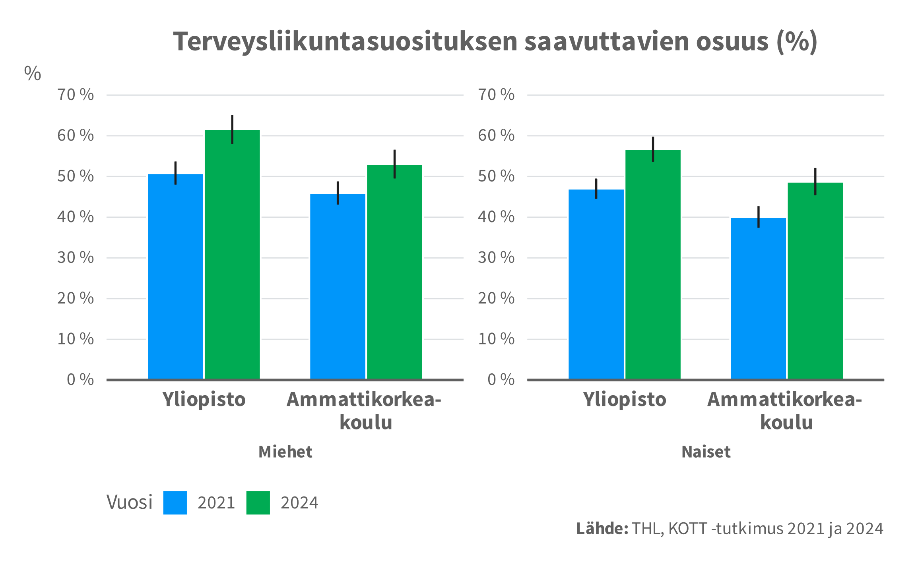
Terveysliikuntasuosituksen saavuttavien osuus (%)
Yli puolet (55 %) korkeakouluopiskelijoista saavuttaa terveysliikuntasuosituksen mukaisen liikunnan määrän.
18-29-vuotiaiden opiskelijoiden erot ovat vähäisiä, mutta vanhimmassa, 30–34-vuotiaiden ikäryhmässä suositus saavutetaan harvimmin.
Suosituksen mukainen liikkuminen lisääntyi mies- ja naisopiskelijoilla selvästi vuodesta 2021 (46 %) vuoteen 2024 (55 %).
20-39-vuotiaat koko väestössä
 | 2022
Miehet | 52 %
Naiset | 42 %
Lähde: Terve Suomi 2022, THL

Slide 19
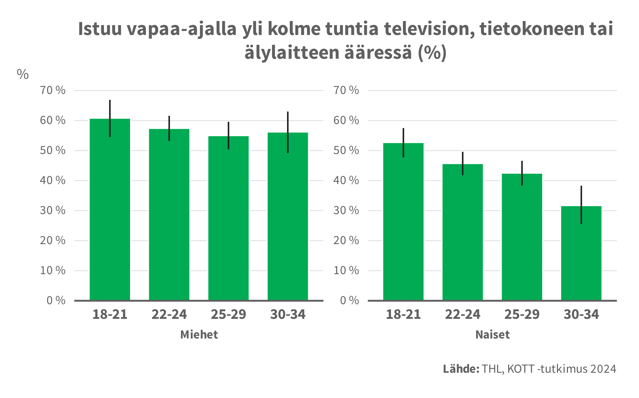
Yli 3 tuntia vapaa-ajallaan ruudun ääressä istuvat (%)
Opiskelijoista yli puolet (57 %) miehistä ikäryhmästä riippumatta ja lähes puolet naisista (45%) istuu yli 3 tuntia ruudun ääressä vapaa-ajallaan.
Naisopiskelijoilla osuus pienenee iän myötä.
Runsas vapaa-ajan ruutuistuminen on opiskelijoilla yleisempää kuin nuorilla aikuisilla koko väestössä.
20-39-vuotiaat koko väestössä
 | 2022
Miehet | 45 %
Naiset | 34 %
Lähde: Terve Suomi 2022, THL

Slide 20
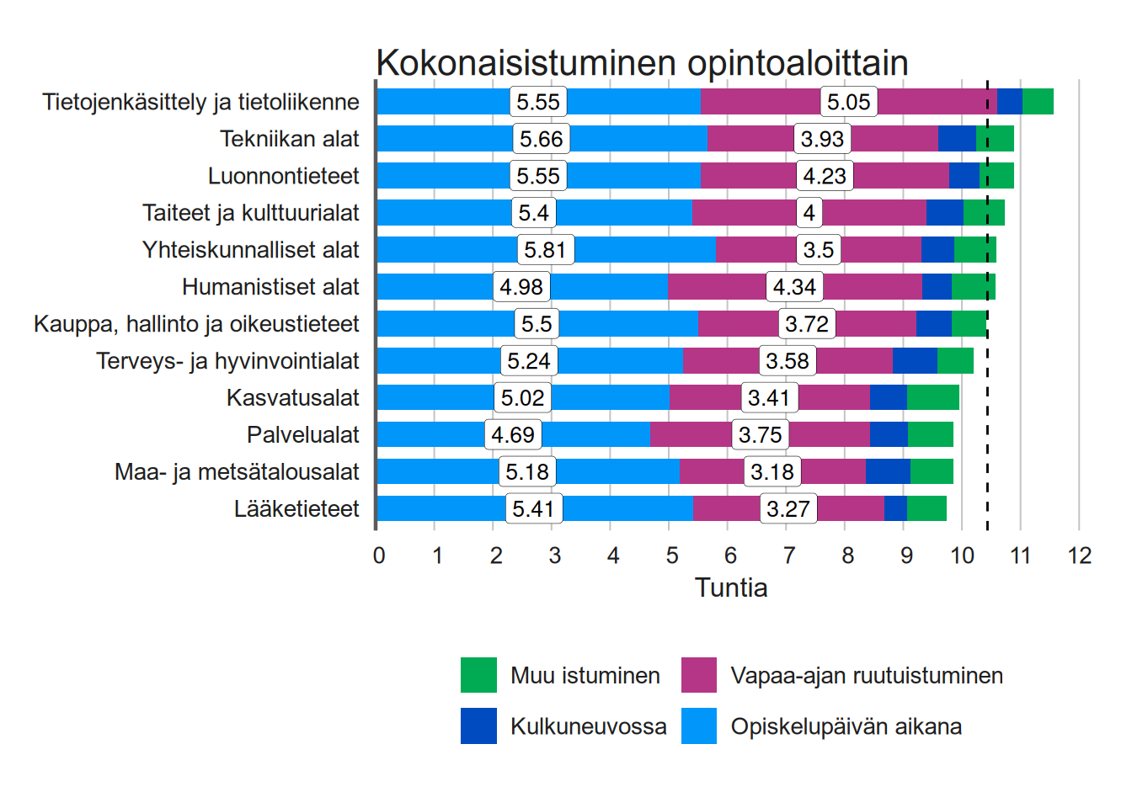
Opiskelija istuu arjessaan keskimäärin 10,5 tuntia päivässä
Lähes kaikki opiskelijat (89 %) istuvat arkipäivisin vähintään 8 tuntia vuorokaudessa.
Miehistä 40 prosenttia ja naisista lähes 30 prosenttia istuu vähintään 12 tuntia vuorokaudessa.
Kokonaisistuminen on keskimäärin pysynyt lähes samalla tasolla vuodesta 2016 lähtien (10,5h-11h).
 |  | 2016 | 2021
≥8h | Miehet | 88 % | 90 %
 | Naiset | 82 % | 88 %
≥12h | Miehet | 45 % | 42 %
 | Naiset | 34 % | 32 %
Lähde: KOTT 2016, YTHS & KOTT 2021, THL

Slide 21
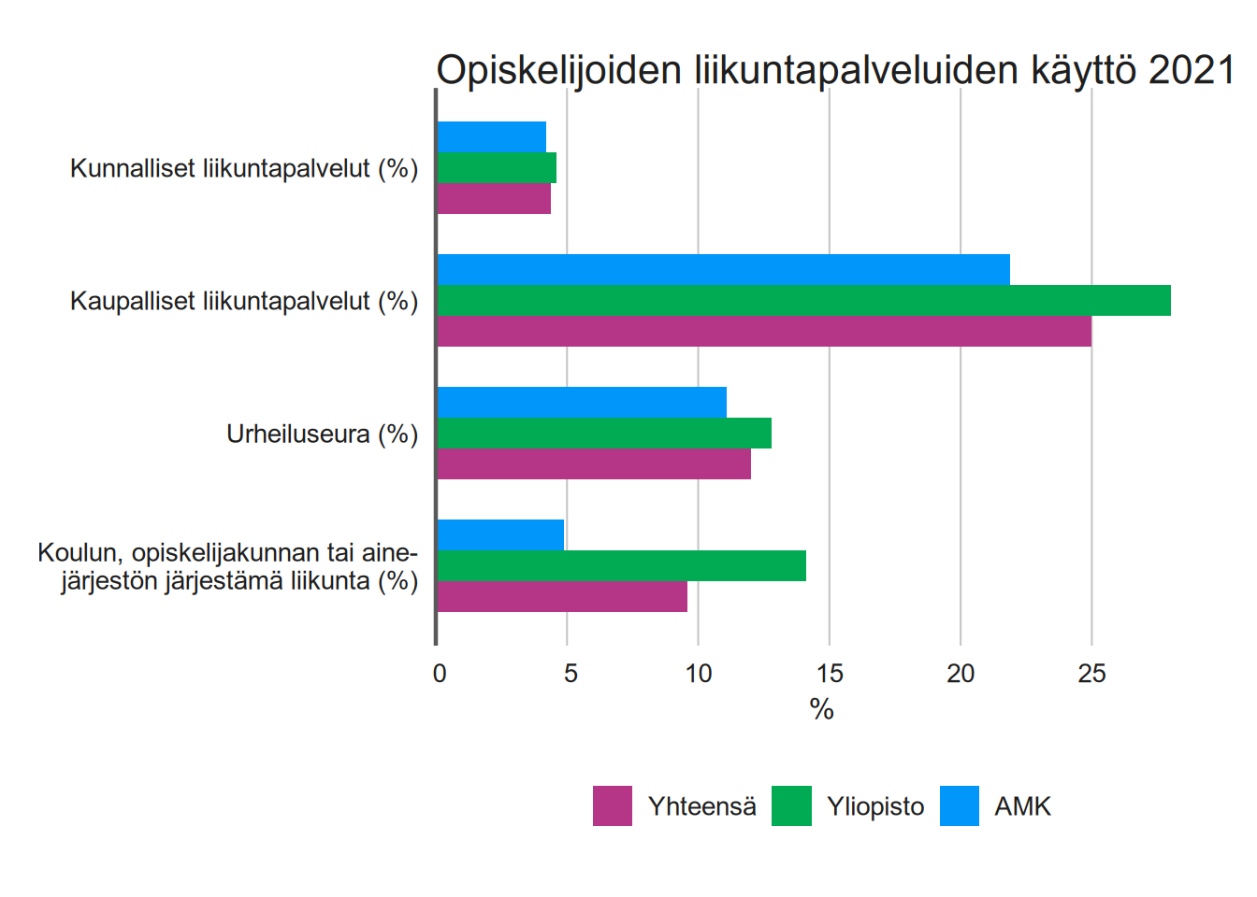
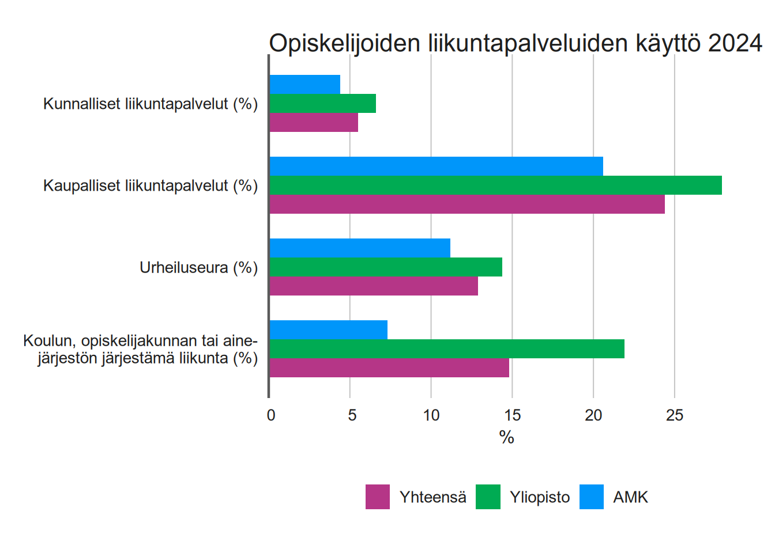
Liikuntapalvelut
Suurin osa (75 %) opiskelijoista harrastaa liikuntaa omatoimisesti.
Palvelukentällä kaupallinen puoli liikuttaa opiskelijoita useimmin – lähes neljännes opiskelijoista vastaa näin.
Ammattikorkeakouluissa (7 %) käytetään selvästi harvemmin korkeakoulujen, opiskelijakuntien, tai ainejärjestöjen järjestämiä liikuntapalveluja kuin yliopistoissa (22 %).
Korkeakoulujen, opiskelijakunnan tai ainejärjestöjen järjestämään liikuntaan osallistuvien osuus kasvoi 5 %-yksikköä kolmen vuoden takaiseen verrattuna.
Notes:
Kaupallisissa palveluissa palveluvalikoima laajempi, opiskeluyhteisön ulkopuolinen lähipiiri saattaa ohjata valintaa, ja aikataulullisesti joustavampaa.
Osuudet eivät ole toisiaan poissulkevia, eli opiskelija on voinut vastata useampaan kohtaan → omatoimisesti liikkuvien joukko jakautuu palveluihin, mutta tietoa siitä miten, ei vielä ole.
KOTT 2016: kunnalliset palvelut (5 %), kaupalliset palvelut (YO: 21 %, joista miehet 13 % ja naiset 29 %; AMK: 20 %, joista miehet 11 % ja naiset 29 %), Urheiluseurat droppia 15 % → 13 %:n, kk + ainejärjestöt ym. (AMK 11%, YO: 35 %) ← Opiskelijoilla korostuu nyt aiempaa (2016) enemmän omatoimisen liikunnan ja kaupallisten palveluiden osuus.

Slide 22
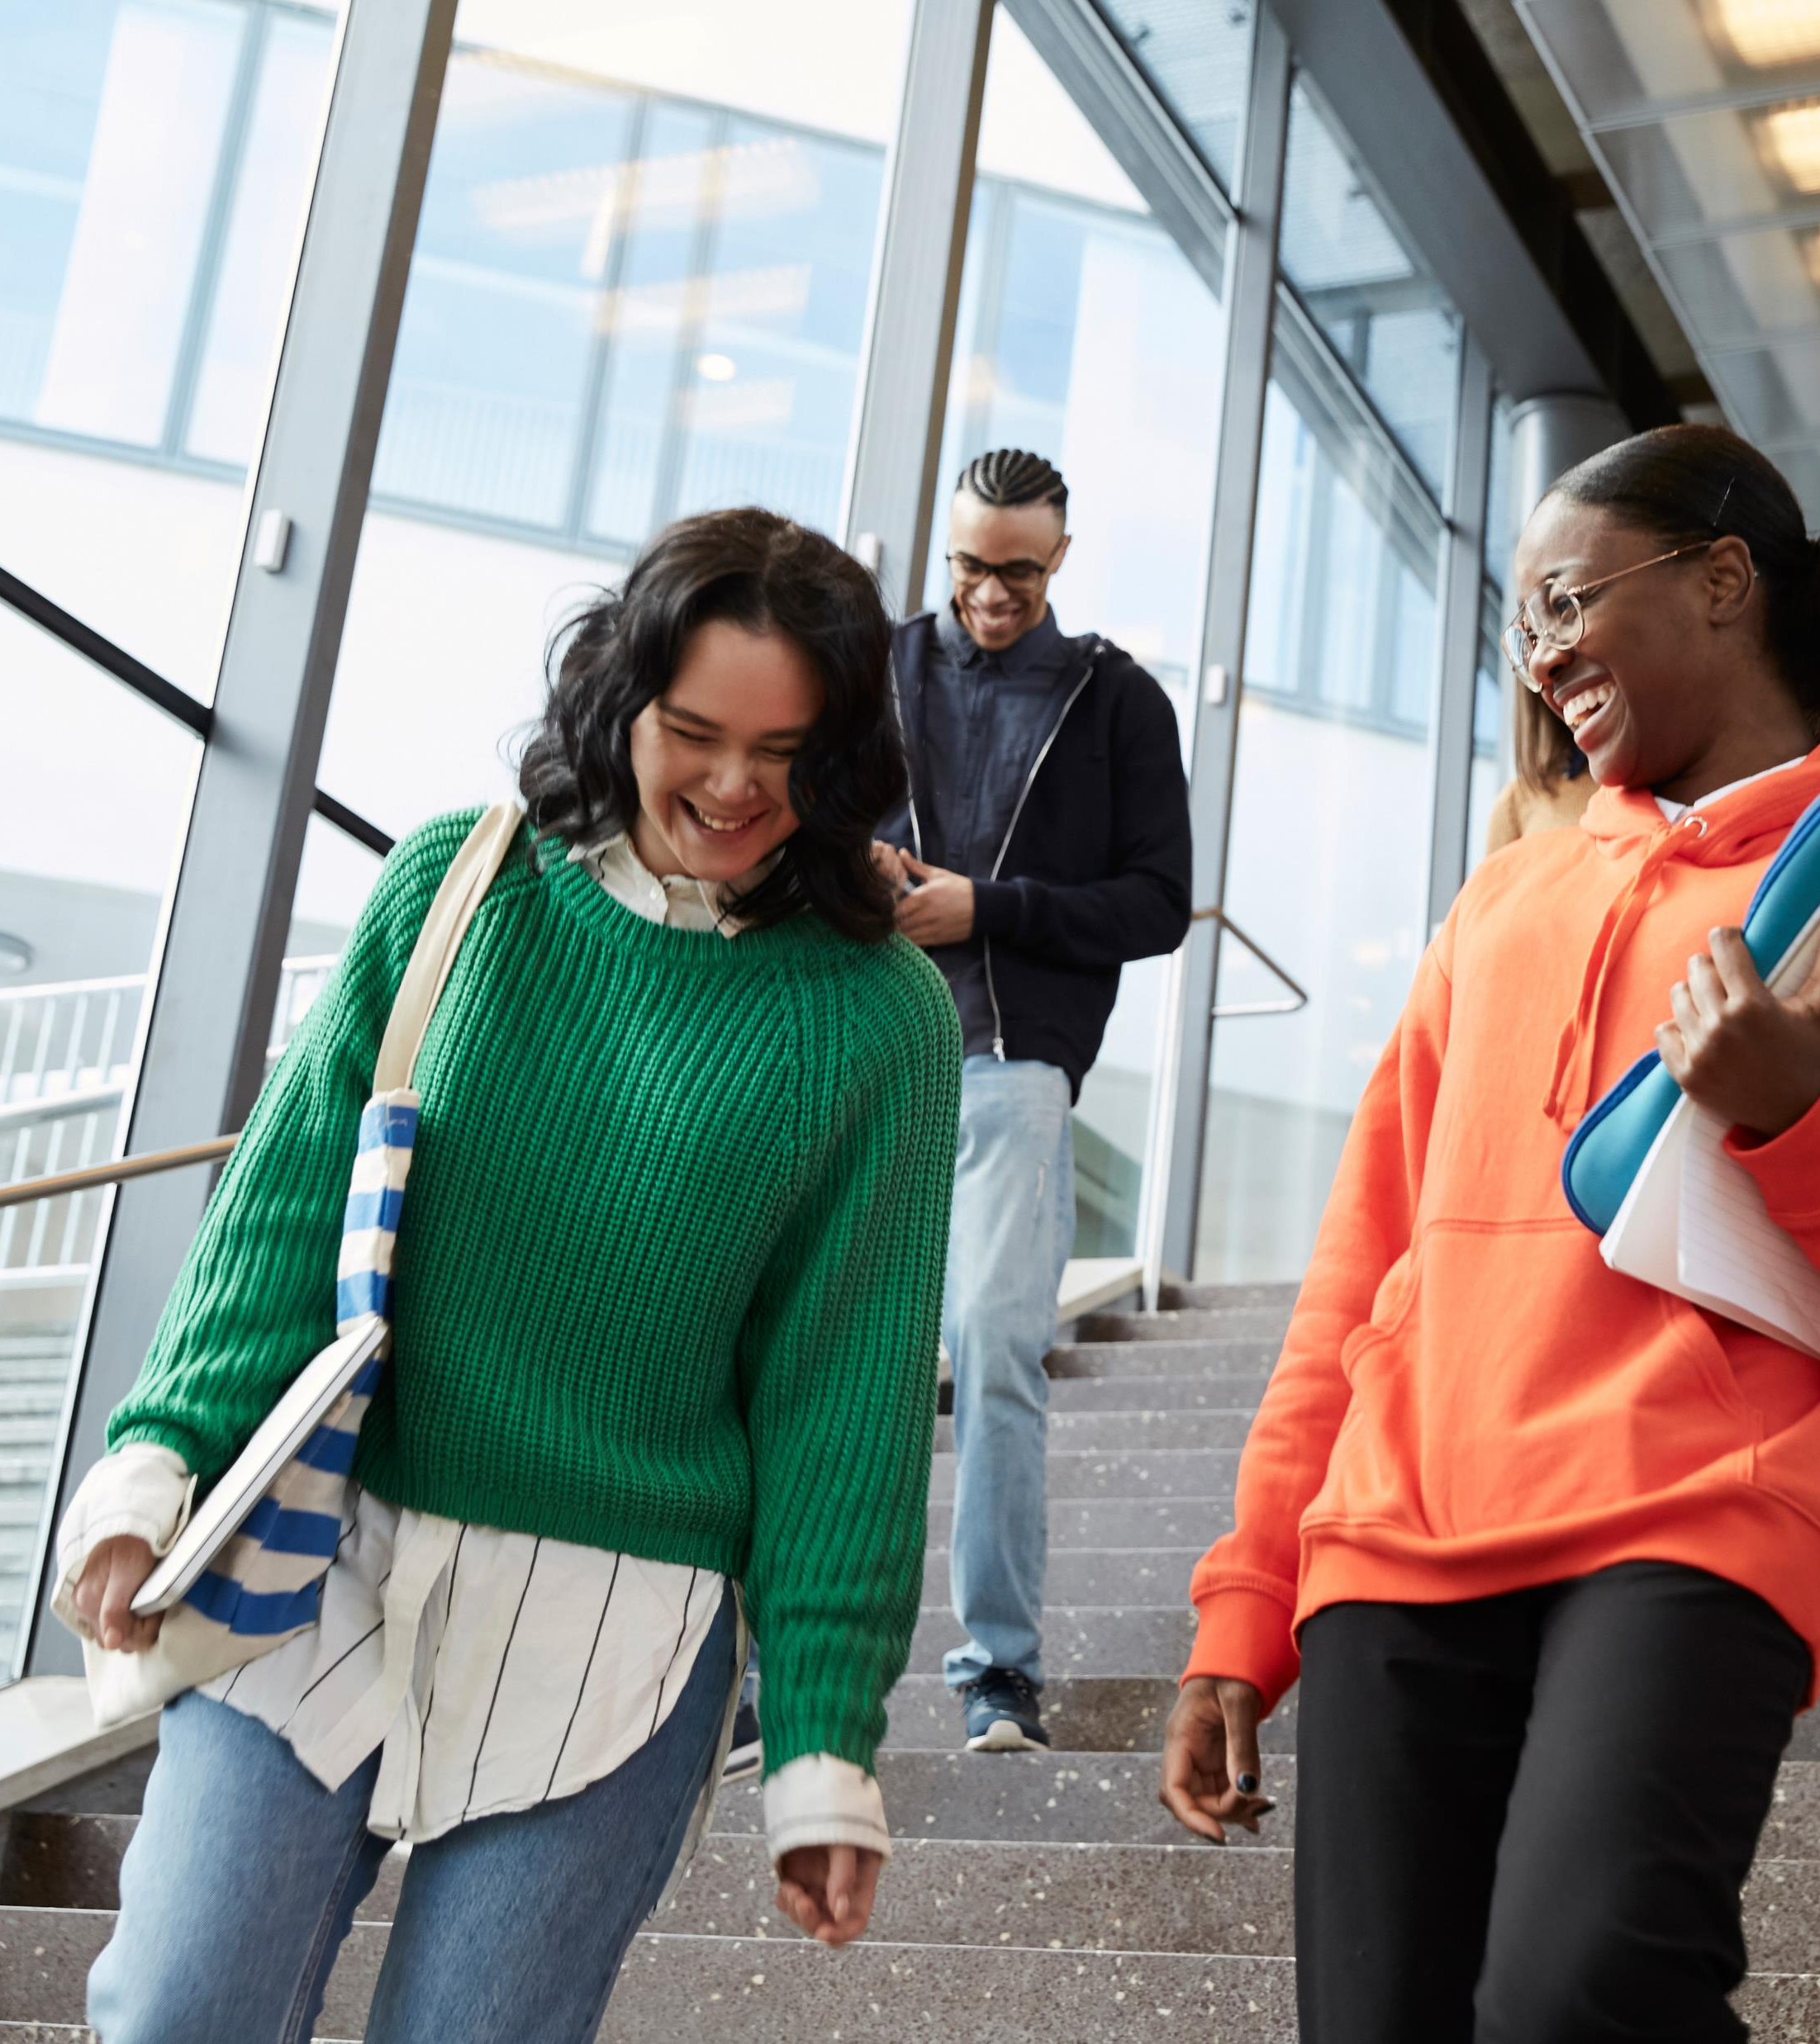
Yhteenveto
Terveysliikuntasuosituksen mukaisen liikunnan määrän saavuttavien opiskelijoiden osuus on kasvanut kolmen vuoden takaisesta ja yli puolet liikkuvat suositusten valossa tarpeeksi.
Vanhemmilla opiskelijoilla liikkuminen kuitenkin selvästi vähäisempää verrattuna sekä nuorempiin opiskelijoihin että nuoreen aikuisväestöön.
Opiskelijat istuvat edelleen arjessaan paljon ja vapaa-ajalla ruudun ääressä istuminen on opiskelijaväestössä yleisempää kuin nuorilla aikuisilla koko väestössä.
Selvä enemmistö opiskelijoista harrastaa jotain liikuntaa ja yleisimmin omatoimisesti.
Korkeakoulujen tarjoamien liikuntapalvelujen käyttö on hieman yleistynyt opiskelijoilla verrattuna vuoteen 2021.

Slide 23

Johtopäätökset
Suunta on oikea!
Hyvästä kehityksestä huolimatta liikkumisen edistämistyötä tarvitaan, sillä lähes puolella suositus ei edelleenkään täyty ja erityisesti vanhimmat opiskelijat saavuttavat suositukset harvemmin.
Riittävän fyysisen aktiivisuuden toteutumista opiskelijan – ja ylipäätään nuoren aikuisen – tavanomaisessa elinympäristössä voidaan tukea riittävillä ja saavutettavilla liikuntapalveluilla, (opiskelu)ympäristöön ja (opiskelu)kulttuuriin liitännäisillä tekijöillä (toiminnallinen opetus, paikallaanolon tauotus, liikkumista ja liikuntaa tukevat tilat ja mahdollisuudet)

Slide 24
Kiitos!
valtteri.pohjola@thl.fi

